Slide 1





CHÀO MỪNG CÁC EM ĐẾN VỚI BÀI HỌC NGÀY HÔM NAY!

Slide 2


Slide 3






CHỦ ĐỀ 5: CON NGƯỜI VÀ SỨC KHỎE
BÀI 18
CƠ QUAN TIÊU HÓA

Slide 4




TIẾT 1

Slide 5


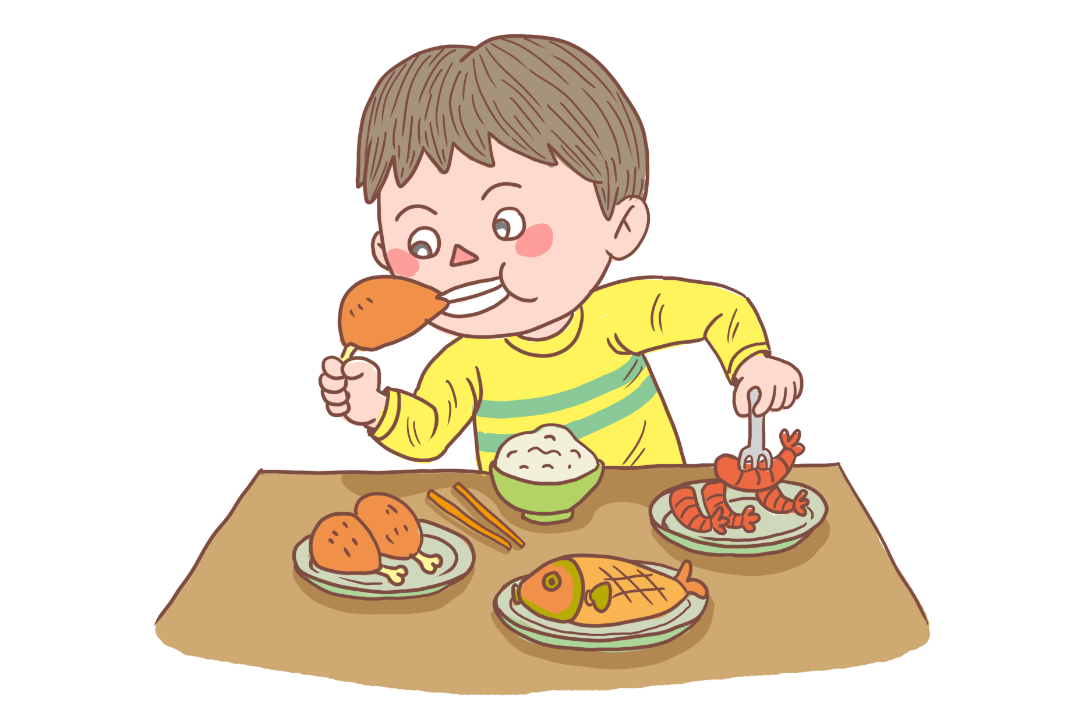





KHỞI ĐỘNG
Điều gì sẽ xảy ra với thức ăn khi chúng ta ăn vào cơ thể?

Slide 6





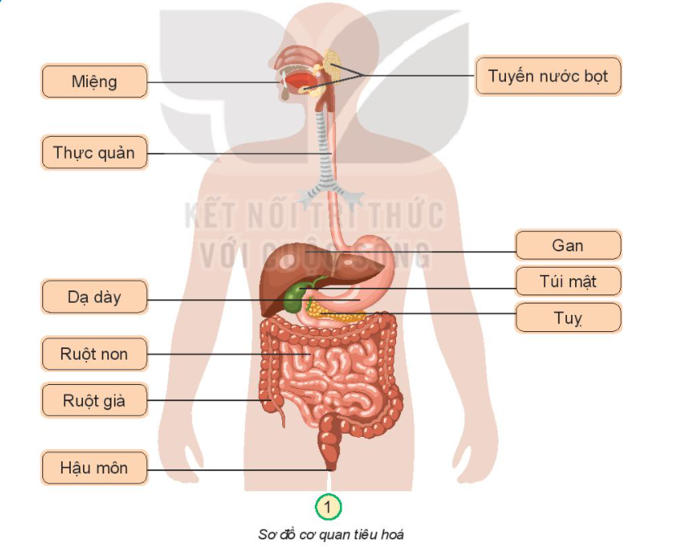
KHÁM PHÁ
THẢO LUẬN CẶP ĐÔI
Hãy chỉ và nói tên các bộ phận của cơ quan tiêu hóa.
Cơ quan tiêu hóa gồm những bộ phận nào?

Slide 7
KHÁM PHÁ
- Các bộ phận của cơ quan tiêu hóa gồm:
Miệng
Tuyến nước bọt
Thực quản
Gan
Túi mật
Tụy
Dạ dày
Ruột non
Ruột già
Hậu môn

Slide 8

CƠ QUAN TIÊU HÓA
Ống tiêu hóa
Tuyến tiêu hóa
Miệng
Thực quản
Dạ dày
Ruột non
Ruột già
Hậu môn
Tuyến nước bọt
Gan
Túi mật
Tụy

Slide 9
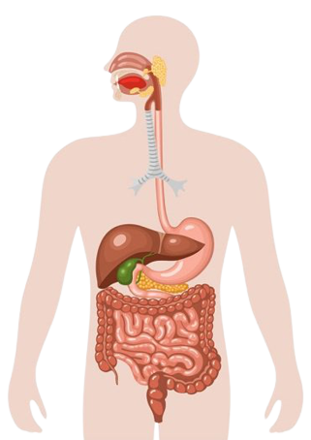
Ống tiêu hóa bắt đầu từ miệng và kết thúc tại hậu môn, dài đến 7 mét, gấp 4 lần chiều cao của người trưởng thành.
Thực quản là một ống dài khoảng 25 xen-ti-mét.
Dạ dày là thành phần phình to nhất của ống tiêu hóa, làm thành cái túi có thể tích khoảng 1200 xen-ti-mét khối.
Ruột non là phần dài nhất của ống tiêu hóa, dài từ 4 đến 6 mét ở người trưởng thành. Ruột già dài khoảng 1-1,5 mét.

Slide 10
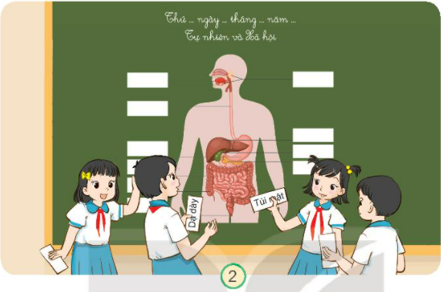
THỰC HÀNH
1. Ghép các thẻ chữ thích hợp vào sơ đồ cơ quan tiêu hóa.
Miệng
Tuyến nước bọt
Thực quản
Ruột già
Dạ dày
Ruột non
Gan
Hậu môn
Túi mật
Tụy

Slide 11
THỰC HÀNH
Miệng
Tuyến nước bọt
Thực quản
Ruột già
Dạ dày
Ruột non
Gan
Hậu môn
Túi mật
Tụy

Slide 12
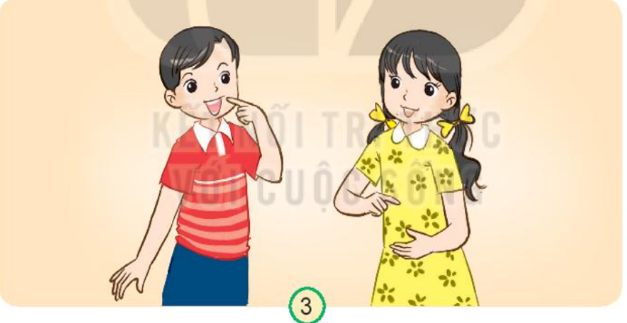
THỰC HÀNH
2. Hãy chỉ vị trí một số bộ phận của cơ quan tiêu hóa trên cơ thể em.

Slide 13





EM CÓ BIẾT?
Mỗi ngày tuyến nước bọt tiết ra khoảng từ 800 ml đến 1200 ml nước bọt. Khi nhai, ngửi, nhìn thấy thức ăn ngon, nước bọt có thể được tiết ra nhiều hơn. Khi ngủ, nước bọt tiết ra ít hơn.
Nước bọt có vai trò chống vi khuẩn ở khoang miệng.

Slide 14
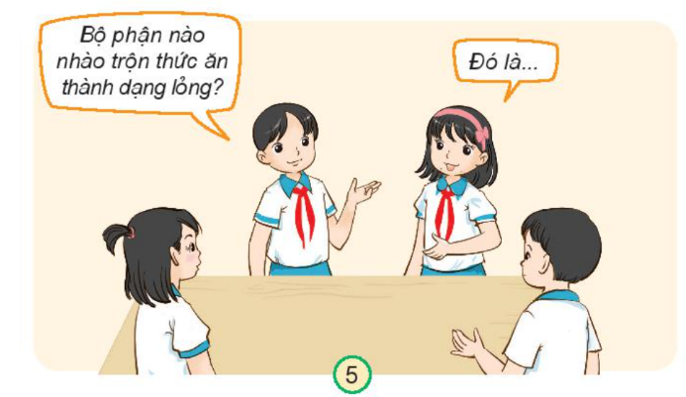
THỰC HÀNH
Chơi trò chơi “Đó là bộ phận nào?”

Slide 15
CẢM ƠN CÁC EM ĐÃ
LẮNG NGHE BÀI GIẢNG!

